Slide 1
第三章 分组密码体制

Slide 2
本章内容
分组密码概述
数据加密标准（DES）算法
高级加密标准（AES）算法
中国无线局域网标准（SM4）
分组密码的工作模式

Slide 3
分组密码概述

Slide 4
本小节内容
分组密码定义
分组密码发展历史
保密系统的安全性分析及分组密码的攻击
分组密码的种类和填充

Slide 5
分组密码的定义
分组密码（block cipher）是现代密码学中的重要体制之一，其主要任务是提供数据保密性
分组密码加解密速度较快 (对称密码特点)
现代分组密码发展非常快，技术较成熟（公开测评） ，使用广泛
其他密码算法设计领域有广泛应用，例如：可以用于构造伪随机数生成器、流密码、认证码和哈希函数等
Notes:
回顾分组的涵义

Slide 6
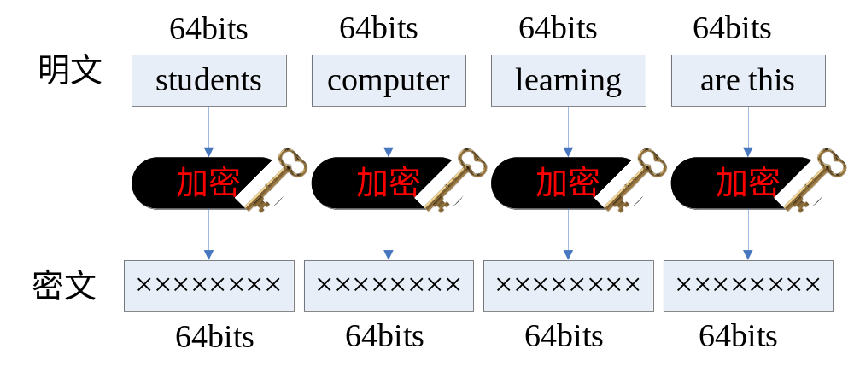
分组密码定义
若分组密码明文块长度为64bits

Slide 7
注意事项
从这章开始，假定加密和认证的文本、图像、音频等任何格式的原声信息，都存在相应的编码方式，转话为二进制的数据流。在具体算法中，表示为 messag={0,1}*
1M的大小文件多少bit？若分组密码每组分块长度为64bits，则1M大小文件需要分成多少块？
1M= 1024*1024*8 bits
= 2 ²³ bits

Slide 8
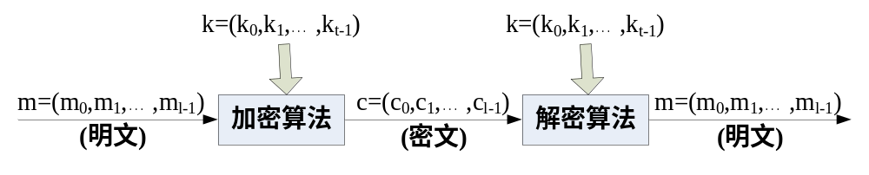
分组密码的定义
定义 一个分组密码体制(P, K, C, E, D)，其中P=C={0,1}^{l} ；K={0,1}^{t}.
加密变换： E：P×K→C, 当k ∈K确定时，E_{k}为P →C的一一映射.
解密变换： D: C×K →P, 当k ∈K确定时，D_{k}为C →P的一一映射.
D_{k}· E_{k}=I

Slide 9
分组密码的发展历史
二十世纪之前的密码算法
算法、密钥保密
二十世纪之后的密码算法
Kerokhoffs假设：密码分析者已有密码算法及实现的全部详细资料.
Kerckhoff假设蕴涵着密码的安全性完全依赖于密钥.

Slide 10
分组密码的发展历史
民用
不存在陷门
足够的安全强度
标准化通信需求
公开
Notes:
通过密码学家公开测评保证不存在陷门；确保算法达到一定安全强度，此外方便不同组织相互通信需求（反例：中国无线标准）

Slide 11
分组密码的发展历史
1973年5月美国联邦政府提出征求在传输和存储数据中保护计算机数据的密码算法的建议；
1975年3月，美国国家标准局(NBS) 首次公布IBM公司提出的算法Lucifer中选；
1977年1月NBS正式向社会公布，采纳IBM公司设计的方案作为非机密数据的数据加密标准 (Data Encryption Standard). DES正式成为美国联邦政府信息处理标准，即FIPS-46标准，同年7月开始生效。
此后，每隔5年美国国家保密局（NSA）对DES作新的评估，并重新审定它是否继续作为联邦加密标准。
Notes:
1 审定是否存在不安全的因素，如有威胁的攻击方法出现；计算机技术发展导致计算速度大幅度提高，从而算法长度太小.
2<中华人民共和国保守国家秘密法 > ,第九条 国家秘密的密级分为“绝密”、“机密”、“秘密”三级。
“绝密”是最重要的国家秘密，泄露会使国家的安全和利益遭受特别严重的损害；“机密”是重要的国家秘密，泄露会使国家的安全和利益遭受严重的损害；“秘密”是一般的国家秘密，泄露会使国家的安全和利益遭受损害。

Slide 12
分组密码的发展历史
理论强度，97年$100000的机器可以在6小时内用穷举法攻破DES.
实际攻破的例子，97年1月提出挑战，有人利用Internet的分布式计算能力，组织志愿军连接了70000多个系统在96天后攻破.
  这意味着随着计算能力的增长，必须相应地增加算法密钥的长度。

Slide 13
分组密码的发展历史
1997年, 美国标准技术研究所（NIST）对DES进行再次评测并宣布：DES算法的安全强度已经不足以保障联邦政府信息数据的安全性, 所以NIST建议撤销相关标准.
同时, NIST开始征集新的数据加密标准----高级数据加密标准(Advanced Encryption Standard).
新算法的分组长度为128, 支持可变密钥长度128、192、256比特.
Notes:
应对穷尽攻击法

Slide 14
分组密码的发展历史
1999年，NIST从提交的15个候选草案中选取了5个优良的算法作为AES的候选算法：MARS、RC6、Rijndael、Serpent和Twofish，
综合评价最终确定Rijndael算法为新的数据加密标准，2001年12月正式公布FIPS-197标准。
www.nist.gov/aes

Slide 15
分组密码的发展历史
欧洲于2000年1月启动了NESSIE工程, 该工程的目的是评价出包含分组密码, 流密码等在内的一系列安全, 高效和灵活的密码算法.
至2000年9月, 共征集到了17个分组密码算法, 同时将TDES和AES纳入了评估范围，并作为分组密码算法的评测基准.
经过3年2个阶段的筛选，最终确定下列算法为推荐的分组密码算法：MISTY-64、Camllia-128、AES-128和SHACAL-2。

Slide 16
分组密码的发展历史
日本政府在2000年成立了密码研究与评估委员会（CRYPTREC）并参考欧洲NESSIE工程的作法对密码算法的安全性和效率等问题进行评估，以备政府使用.
2002年初步拟定了推荐算法的草案, 2003年3月确定了推荐算法名单, 其中分组密码算法包括：
(1)分组长度为64比特的算法：CIPHERUNICORN-E、MISTY1和3-key-TDES.
(2)分组长度为128比特的算法：Camellia、CIPHERUNICORN-A、Hierocrypt-3、SC2000和Rijndael128.

Slide 17
回顾分组密码设计准则
迭代结构：选择某个较为简单的密码变换，在密钥控制下以迭代方式多次利用它进行加密变换，就可以实现预期的扩散和混乱效果。（轮函数）
混淆：是指在加密变换过程中是明文、密钥以及密文之间的关系尽可能地复杂化，以防密码破译者采用统计分析法进行破译攻击。(线性ax+b=c /非线性ax²+b=c)
扩散：明文和密钥中任何一比特值得改变，都会在某种程度上影响到密文值的变化，以防止将密钥分解成若干个孤立的小部分，然后各个击破。（扩散函数）

Slide 18
保密系统的安全性分析
及分组密码攻击手段
攻击目的
1. 完全破译：破译使用者的密钥
例：备用钥匙
2. 部分破译：恢复某些密文对应的明文
例：猜测出某些特定格式的明文
信函开头：DEAR ***

Slide 19
保密系统的安全性分析
及分组密码攻击手段
攻击种类
被动攻击：守株待兔
1. 唯密文攻击：密码分析者有一个或更多的用同一个密钥加密的密文，通过对这些截获的密文进行分析得出明文或密钥.
2. 已知明文攻击：除待解的密文外，密码分析者有一些明文和用同一个密钥加密这些明文所对应的密文.
Notes:
1唯密文：窃听
2已知明文：窃听+某些固定格式的明文，如时间、天气、发送消息人名等

Slide 20
保密系统的安全性分析
及分组密码攻击手段
主动攻击：主动出击，先发制人
3. 选择明文攻击：密码分析者可得到所需要的任何明文所对应的密文，这些密文与待解的密文是用同一个密钥加密得来的.
4. 选择密文攻击：密码分析者可得到所需要的任何密文所对应的明文，解密这些密文所使用的密钥与解密待解的密文的密钥是一样的.
Notes:
3、4截获加、解密机，自动协商，发电报的人员未知密钥，分析一方的密钥，解密以后的加解密消息，欺骗对方

Slide 21
保密系统的安全性分析
及分组密码攻击手段
攻击手段
1. 穷举法：当分组长度n较小时，攻击者可以有效地穷举明文空间，得到密钥。
2. 差分分析
3. 线性分析
4. 相关密钥
5. 侧信道攻击
…
利用一些先验知识（如字典攻击），达到快速攻击的目的；攻击复杂度小于穷举攻击，则理论有效

Slide 22
分组密码种类
密码名称 | 分组长度/bit | 密钥长度/bit
DES | 64 | 64
ASE | 128 | 128 192 256
SM4 | 128 | 128

Slide 23
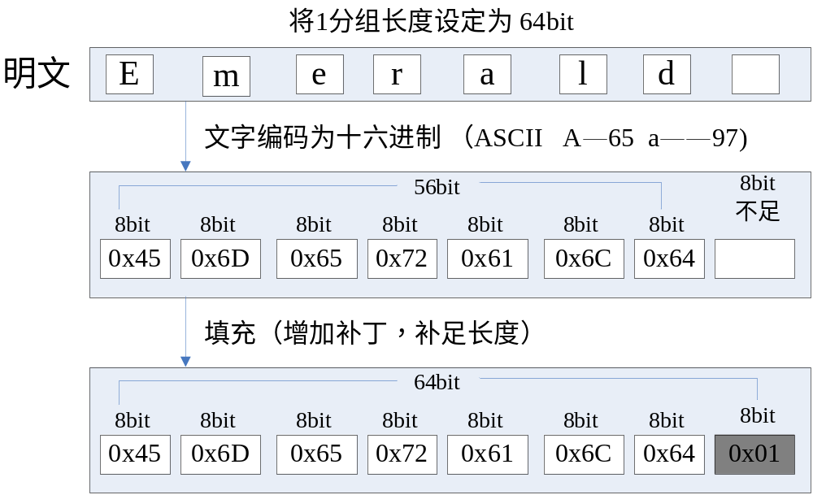
分组密码填充
若需要加密 Emerald
若1字符1字节，8bits，则56bits，则需要填充。
填充方法：填充为所需要补足的字节数。1个字节，因此填充为 0x01
填充方法很多，
如，也可以填充0x00

Slide 24
主要知识点小结
分组密码定义
保密系统的安全性分析及分组密码的攻击
分组密码种类和填充

Slide 25
课堂测试
若需要加密明文为各位同学的姓名拼音字母，若1分组长度为64比，如何填充？1分组长度为128比特，则如下方法如何填充?
1)首先给出姓名拼音字符转换为ASCII值（十六进制表示。 A—65，a-97，空格—32 ，拼音字母首位大写，如 王二 “Wang Er”，中间空格字符也计入)
1) 填充方法为 所有的字节均使用一个相同的值进行填充,而这个值是用来表示需要填充的字节的总个数；如何填充；
2)填充方法为(除最后一个字节外)均以0x00填充,填充序列的最后一个字节记录填充序列的长度.

